Slide 1
Курсовой проект Excel
Анализ данных онлайн-кинотеатра. Эффективность бизнес-модели. Юнит-экономика продукта.

Slide 2
Анализ данных по работе онлайн-кинотеатра
При анализе данных выявлено, что в последние месяцы количество подписок резко упало, также упало количество первых просмотров. При этом ежемесячное количество просмотров и уникальных просматривающих пользователей не сильно волатильно. Среднее количество просмотров в месяц держится на одном уровне. Исходя из полученных данных можно сделать следующие выводы: Отсутствует прирост новых пользователей, из-за чего количество подписок стремится к 0, на платформе основную часть составляют подписанные ранее пользователи.
месяц | Количество подписок в каждый месяц | Количество просмотров в каждый месяц | Количество уникальных просматривающих пользователей в каждый месяц | Кол-во первых просмотров для пользователя в каждый месяц | Среднее кол-во просмотров на одного юзера в каждом месяце
мар | 201 | 165 | 164 | 164 | 1,006
апр | 5122 | 11466 | 5066 | 4906 | 2,263
май | 4396 | 29990 | 8622 | 4322 | 3,478
июн | 3255 | 34863 | 10018 | 3088 | 3,480
июл | 1916 | 35348 | 9491 | 1756 | 3,724
авг | 378 | 28736 | 7480 | 246 | 3,842
сен | 22 | 0 | 0 | 0 | 0
Общий итог | 15290 | 140568 | 14482 | 14482 | 9,706

Slide 3
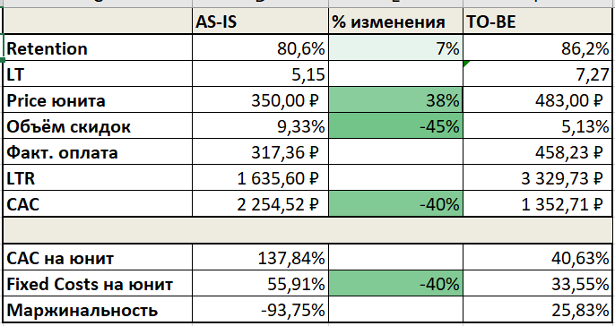
Калькулятор юнит-экономики
Юнитом в нашей экономике является «подписка». Построен калькулятор юнит-экономики продукта на текущий момент, также добавлена возможность изменять параметры в самом калькуляторе и видеть как меняется маржинальность.
Также предложен сценарий с настройкой параметров для выхода на 25%-ную маржинальность

Slide 4
Визуализация основных бизнес-показателей и исследование данных о пользователях и их поведении

Slide 5
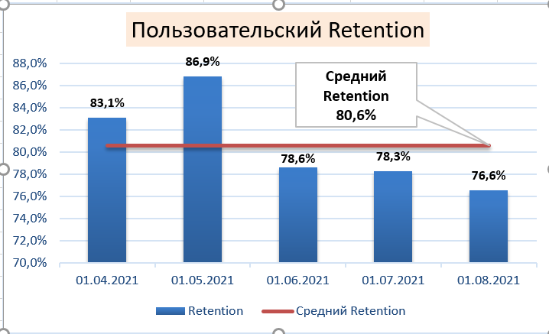
Пользовательский Retention
Как видно на диаграмме Retention сначала поднялся, но в последние три месяца снижается.

Slide 6
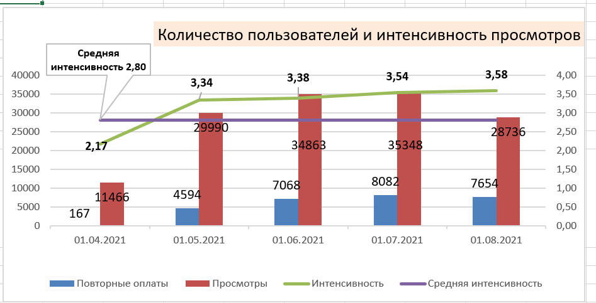
Интенсивность просмотров
Интенсивность просмотров на протяжении всего периода растёт. В последнем месяце количество пользователей стало ниже и общее количество просмотров тоже снизилось, но интенсивность всё равно выросла. Получается, что у тех пользователей, которые остаются с нами количество просмотров увеличивается.

Slide 7
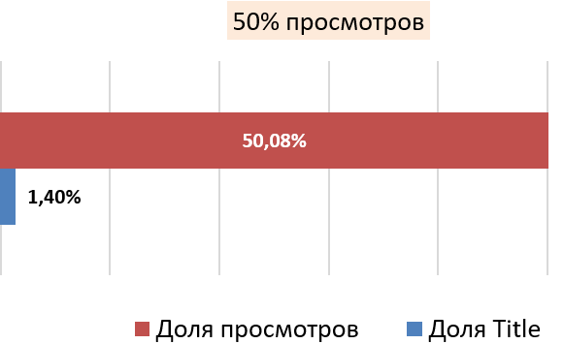
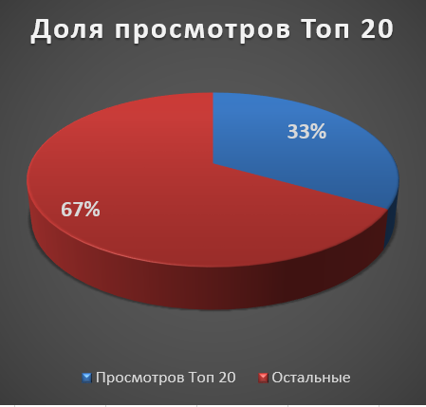
Популярность фильмов (Title)
50% от всех просмотров занимает всего лишь 1,4% фильмов. Нам нужно из 5142 фильмов 72 самых популярных для половины просмотров.
Доля просмотров Title Топ 20 составляет 33% от общего количества фильмов.

Slide 8
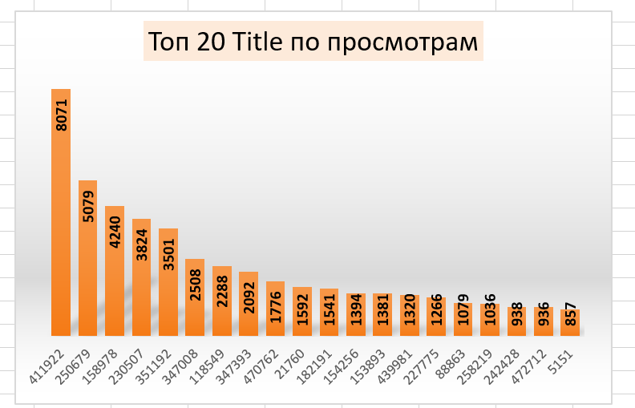
Популярность фильмов (Title) Топ 20

Slide 9
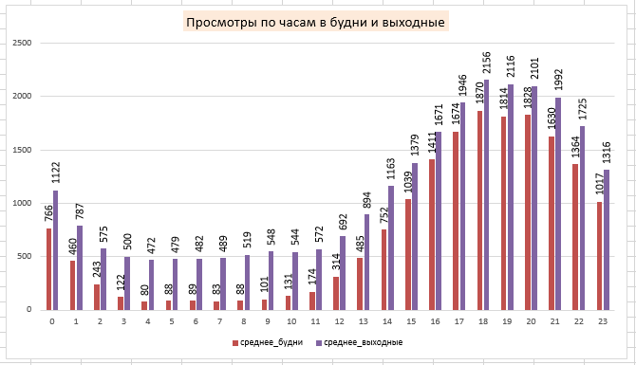
Популярность фильмов (Title) по часам в разрезе будни/выходные
Наиболее популярное время просмотров в будни с 15 до 23 часов, в выходные с 13 до 01 часа ночи.

Slide 10
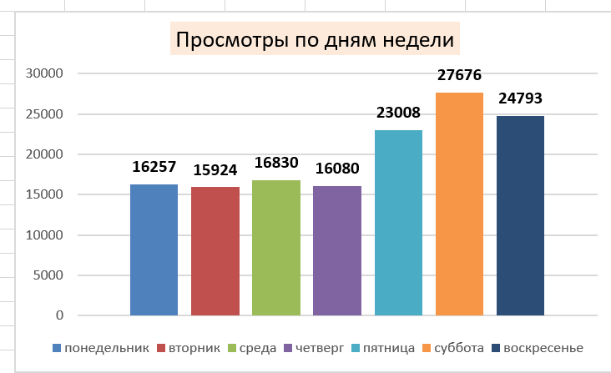
Количество просмотров по дням недели
Наибольшее количество просмотров выпадает на пятницу и выходные.

Slide 11
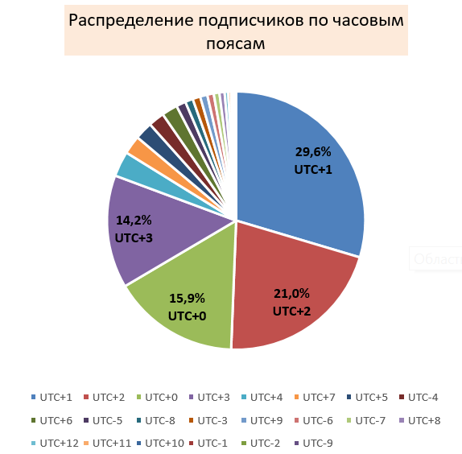
Распределение подписчиков по часовым поясам
80,7% всех подписчиков находятся в четырёх часовых поясах.

Slide 12
Вывод
При анализе данных выявлено: в последние месяцы количество подписок резко упало. Но интенсивность просмотров пользователей продолжает расти. Retention в последние три месяца снижается, отсутствует прирост новых пользователей, из-за чего количество подписок стремится к нулю, на платформе основную часть составляют подписанные ранее пользователи.
Из 5142 фильмов 50% от всех просмотров занимает всего лишь 1,4% фильмов, а доля просмотров Title Топ 20 составляет 33% от общего количества фильмов. Наибольшее количество просмотров выпадает на пятницу и выходные. Популярное время просмотров в будни с 15 до 23 часов, в выходные с 13 до 01 часа ночи. 80,7% всех подписчиков находятся в четырёх часовых поясах.

